Slide 1
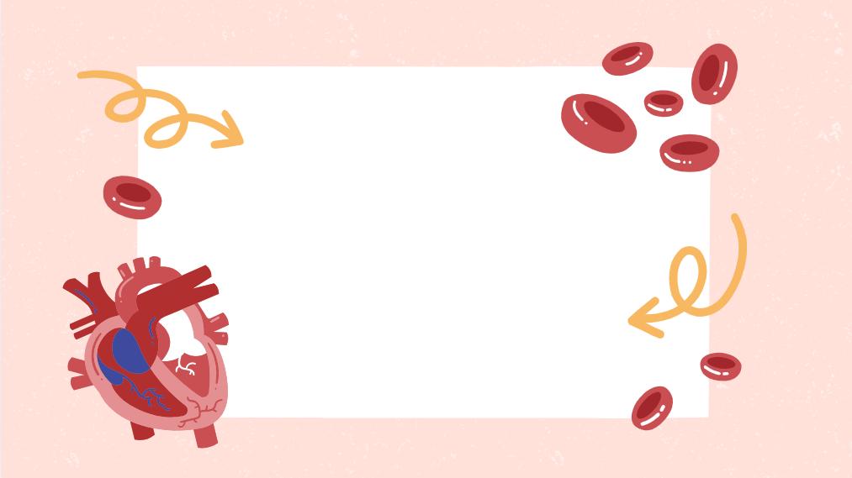
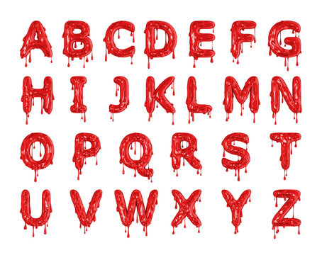

Slide 2
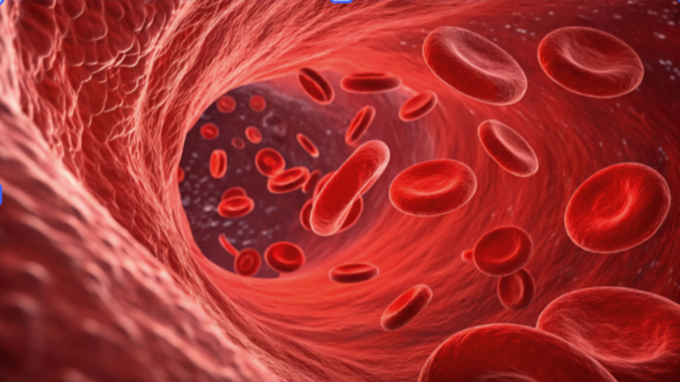
Što bi se dogodilo kada bi krv na trenutak prestala teći?

Slide 3


1.2. TRANSPORT TVARI TIJELOM U SLUŽBI ZDRAVLJA
Aktivnost:”Usporedi nas”
Voda i krv dvije su tekućine koje se nalaze u tijelu čovjeka. Usporedi ih i navedi sličnosti i razlike.

Slide 4

1.2. TRANSPORT TVARI TIJELOM U SLUŽBI ZDRAVLJA
boja
vrsta tkiva
KRV
volumen u tijelu (l,≈)
Sljedeći prikaz precrtaj u bilježnicu. Učeći o prijenosu tvari kroz tijelo popunjavaj praznine.
sastav
crvene krvne stanice
bijele krvne stanice
krvne pločice
KRVNA PLAZMA
Upišite dodatne podatke: uloga, brojnost…

Slide 5
1.2. TRANSPORT TVARI TIJELOM U SLUŽBI ZDRAVLJA
KRV – TEKUĆINA ŽIVOTA
ULOGA:
hranjive tvari i kisik prenosi do svake stanice u tijelu
tekuće vezivno tkivo
karakterističan miris
slani okus
5 L u tijelu čovjeka
Osim spomenute, krv ima brojne druge uloge. Navedi ih.

Slide 6
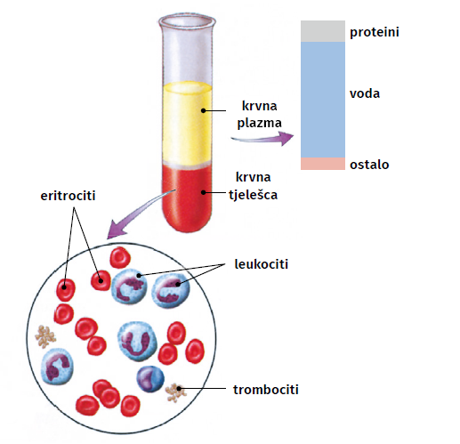
1.2. TRANSPORT TVARI TIJELOM U SLUŽBI ZDRAVLJA
SASTAV KRVI
KRVNA PLAZMA
tekući dio krvi
žućkaste boje
SASTAV:
90% voda + organske tvari + anorganske soli
proteini
natrijev klorid
prijenos tvari
zaštita tijela
zgrušavanje krvi (fibrinogen)
slani okus
ULOGE:
prijenos hranjivih tvari, hormona i vitamina do stanica
odvođenje štetnih i otpadnih tvari od stanica
održavanje stalne tjelesne temperature
Koje je boje krvna plazma?
Što čini najveći dio krvne plazme?
U kojim je situacijama osobito važna prisutnost fibrinogena u krvi?

Slide 7
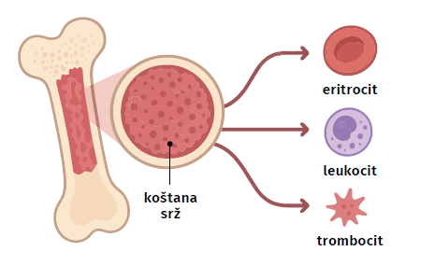
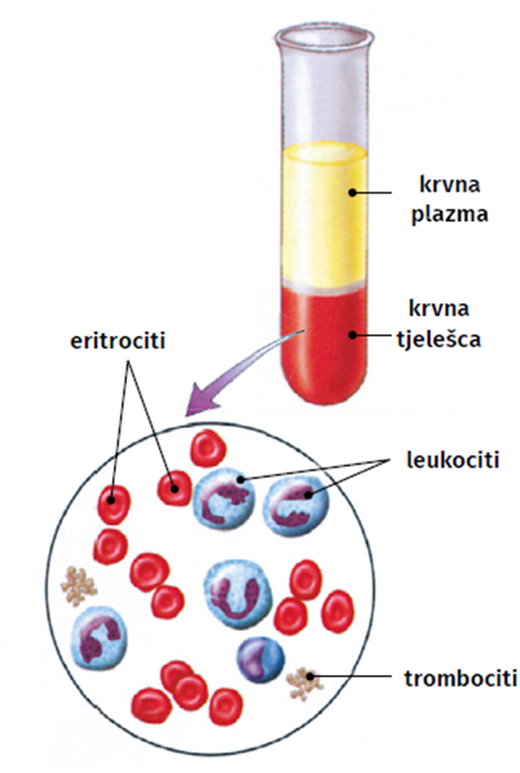


1.2. TRANSPORT TVARI TIJELOM U SLUŽBI ZDRAVLJA
SASTAV KRVI
većina krvnih stanica nastaje u koštanoj srži
Mikroskopiranje trajnog mikroskopskog preparata krvi
RB, str. 13.
Koja se krvna tjelešca nalaze u sastavu krvi?

Slide 8
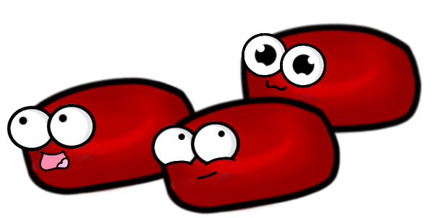
1.2. TRANSPORT TVARI TIJELOM U SLUŽBI ZDRAVLJA
SASTAV KRVI
ERITROCITI (crvene krvne stanice)
najbrojnije krvne stanice
jedine ljudske stanice bez jezgre
sadrže protein hemoglobin koji u svojoj građi ima željezo i daje krvi crvenu boju
Zašto eritrocite nazivamo još i crvene krvne stanice?

Slide 9
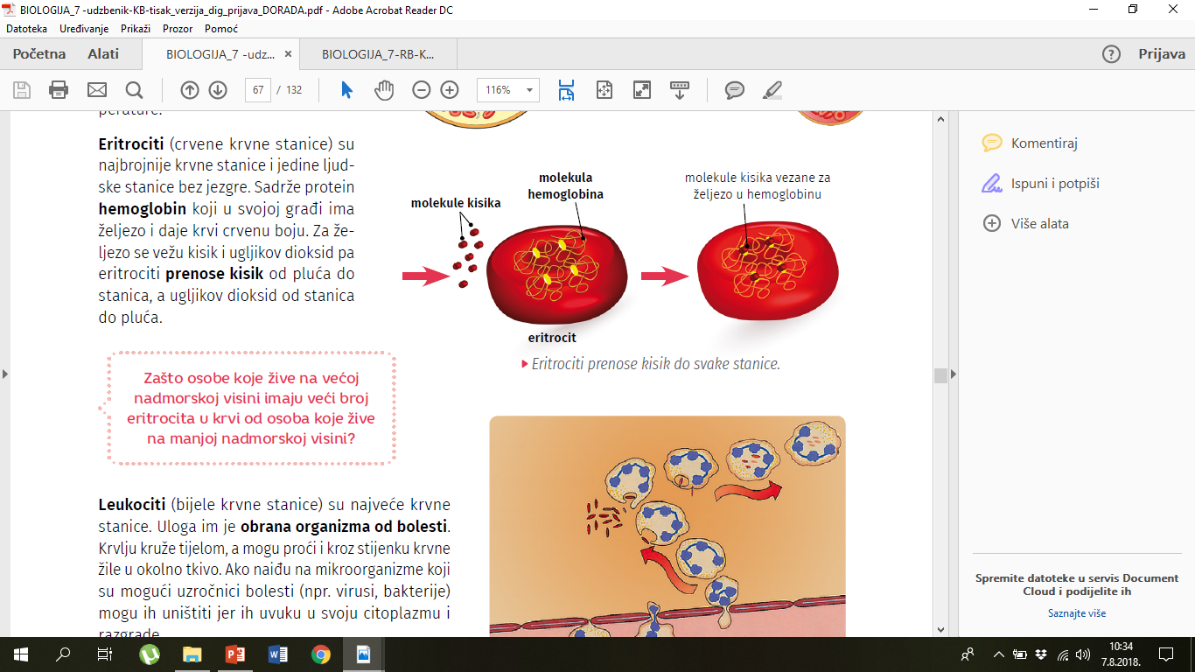
1.2. TRANSPORT TVARI TIJELOM U SLUŽBI ZDRAVLJA
Za željezo se vežu kisik i ugljikov dioksid pa eritrociti prenose kisik od pluća do stanica, a ugljikov dioksid od stanica do pluća.
Promotri sliku eritrocita pa promisli zašto su morali izgubiti jezgru.

Slide 10
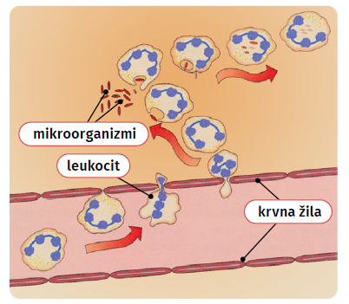
1.2. TRANSPORT TVARI TIJELOM U SLUŽBI ZDRAVLJA
SASTAV KRVI
LEUKOCITI (bijele krvne stanice)
najveće krvne stanice
uloga im je zaštita organizma od bolesti
Prouči sliku pa opiši ulogu leukocita koristeći pojmove sa slike.

Slide 11
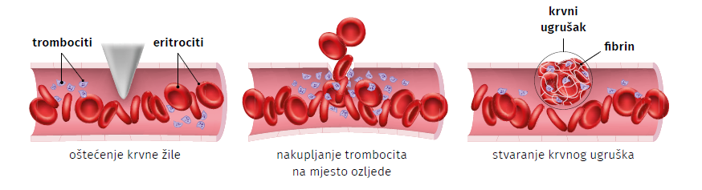
1.2. TRANSPORT TVARI TIJELOM U SLUŽBI ZDRAVLJA
SASTAV KRVI
Promatrajući sliku opiši na koji način trombociti sudjeluju u zgrušavanju krvi.
c) TROMBOCITI (krvne pločice)
tjelešca bez jezgre
dijelovi stanica koji nastaju raspadom većih stanica
sudjeluju u zgrušavanju krvi pri ozljedama krvnih žila
-> zaustavljaju krvarenje i sprečavaju gubitak veće količine krvi

Slide 12
1.2. TRANSPORT TVARI TIJELOM U SLUŽBI ZDRAVLJA
crvena
boja
vrsta tkiva
KRV
volumen u tijelu (l,≈)
tekuće vezivno
5 L
sastav
crvene krvne stanice
bijele krvne stanice
krvne pločice
KRVNA PLAZMA
ERITROCITI
LEUKOCITI
TROMBOCITI
- prenosi otopljene tvari kroz organizam
- sudjeluje u održavanju tjelesne temperature
- prenose kisik od pluća do stanica, a ugljikov dioksid od stanica do pluća
- obrana organizma od bolesti
- sudjeluju u zgrušavanju krvi pri ozljedama krvnih žila

Slide 13

1.2. TRANSPORT TVARI TIJELOM U SLUŽBI ZDRAVLJA
KRVNE GRUPE
4 krvne grupe
određene antigenom na membrani eritrocita
u krvnoj plazmi nalaze se specifična antitijela
određivanje i pomoću Rh sustava
prisutnost Rh antigena na membrani eritrocita
Rh pozitivna (Rh+) i Rh negativna (Rh-)
Znaš li koja je tvoja krvna grupa?
Na koji način možeš saznati svoju krvnu grupu?
Mijenja li se krvna grupa tijekom života?

Slide 14
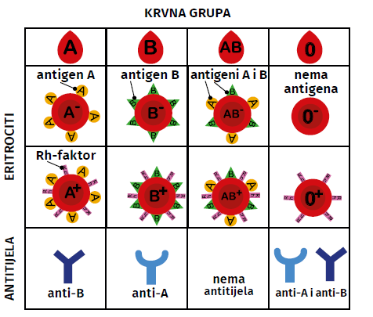
1.2. TRANSPORT TVARI TIJELOM U SLUŽBI ZDRAVLJA
Prouči sliku pa odredi po čemu se razlikuje krvna grupa A od krvne grupe B.
Po čemu je specifična krvna grupa 0?
ABO sustav i Rh-faktor krvnih grupa

Slide 15
1.2. TRANSPORT TVARI TIJELOM U SLUŽBI ZDRAVLJA
TRANSFUZIJA KRVI
prenošenje krvi donora u krvožilni sustav primatelja
spašava život pri gubitku veće količine krvi
doniranjem krvi spašavamo život drugih osoba
Donor: - svaka osoba dobrog zdravstvenog stanja i određene životne dobi
- krv se testira na prisutnost uzročnika bolesti
Opiši neke situacije u kojima se provodi transfuzija krvi.
Navedi neke bolesti na koje se provodi testiranje krvi donora.

Slide 16
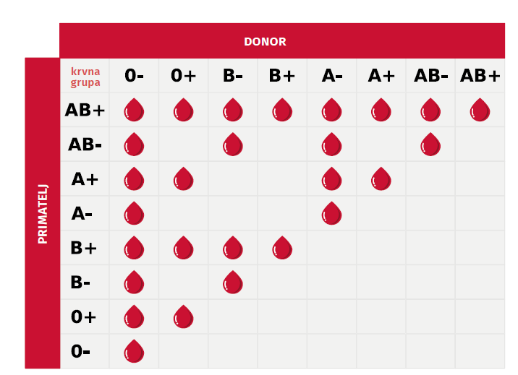
1.2. TRANSPORT TVARI TIJELOM U SLUŽBI ZDRAVLJA
TRANSFUZIJA KRVI
Pomoću slike odgovori na pitanja i objasni svoj odgovor.
Može li osoba krvne grupe A+ primiti krv osobe krvne grupe 0?
Može li osoba krvne grupe 0- donirati krv osobi s krvnom grupom AB-?
Podudarnost krvnih grupa donora i primatelja.

Slide 17
Transfuzija = pretakanje krvi donora u krvotok primatelja
Rh+ i Rh-
četiri krvne grupe A, B, AB i 0
Riješi RB:
str. 14, zadatak 3.
KRV
Arterijska krv
obogaćena kisikom i hranjivim tvarima
svijetlo crvene boje
Venska krv
obogaćena ugljikovim dioksidom, a osiromašena kisikom i hranjivim tvarima
tamnocrvene boje

Slide 18

1.2. TRANSPORT TVARI TIJELOM U SLUŽBI ZDRAVLJA
REFLEKSIJA
Odgovori u jednoj rečenici na svako pitanje.
Koja sastavnica krvi ti se čini najzanimljivijom i zašto?
Što bi se dogodilo organizmu kada bi jedna od tih sastavnica prestala pravilno funkcionirati?

Slide 19

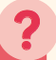
1.2. TRANSPORT TVARI TIJELOM U SLUŽBI ZDRAVLJA
Udžbenik
Znam li odgovoriti? str. 23.
(domaća zadaća)

Slide 20
1.2. TRANSPORT TVARI TIJELOM U SLUŽBI ZDRAVLJA
Zašto srce ima moć održavati na životu cijelo tijelo i kako mu u tome pomažu krvne žile?

Slide 21

1.2. TRANSPORT TVARI TIJELOM U SLUŽBI ZDRAVLJA
KRVOŽILNI SUSTAV – POVEZANOST GRAĐE I ULOGE
”Razmisli i odgovori”
Što je homeostaza?
Na koji način krvožilni sustav sudjeluje u održavanju homeostaze?

Slide 22
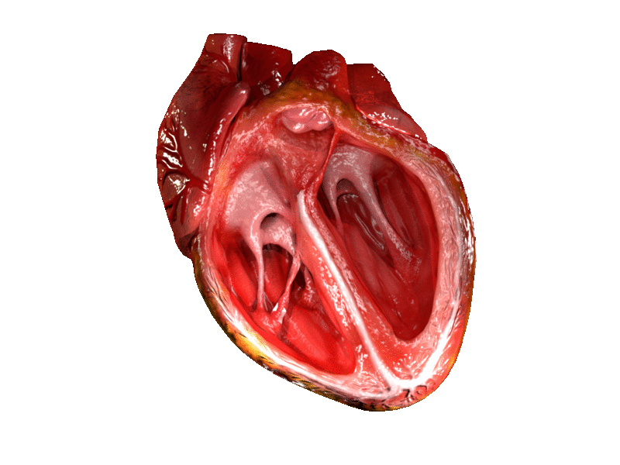
1.2. TRANSPORT TVARI TIJELOM U SLUŽBI ZDRAVLJA
ORGANI KRVOŽILNOG SUSTAVA ČOVJEKA
šuplji mišićni organ
veličine stisnute šake
u središnjem dijelu prsne šupljine
srce
zaštićeno je kostima prsnog koša i osrčjem (ovojnica od vezivnog tkiva)
krvne žile
ULOGA:
potiskuje krv u krvne žile
omogućuje protok krvi kroz tijelo
Koja vrsta mišićnog tkiva gradi srce?

Slide 23
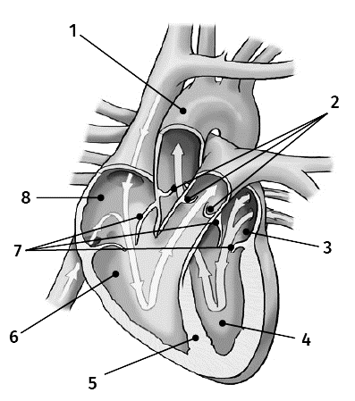
1.2. TRANSPORT TVARI TIJELOM U SLUŽBI ZDRAVLJA
Zalijepi sliku građe srca u bilježnicu.
Tijekom predavanja označavaj pojedini dio građe srca na slici, a po potrebi dopuni crtež nazivima važnijih krvnih žila.
Desni dio srca oboji plavom bojom, a lijevi dio crvenom bojom.
Strelice koje označavju tok krvi kroz srce ostavi u bijeloj boji.

Slide 24
1.2. TRANSPORT TVARI TIJELOM U SLUŽBI ZDRAVLJA
venski dio (desni)
arterijski dio (lijevi)
GRAĐA SRCA
aorta
gornja šuplja vena
srčani zalisci
desna pretklijetka (desni atrij)
plućna arterija
srčani zalisci
plućne vene
lijeva pretklijetka (lijevi atrij)
donja šuplja vena
desna klijetka (desni ventrikul)
lijeva klijetka (lijevi ventrikul)
mišićna pregrada

Slide 25
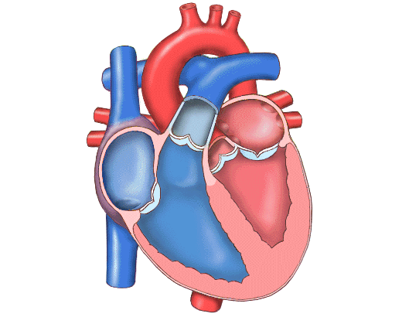
1.2. TRANSPORT TVARI TIJELOM U SLUŽBI ZDRAVLJA
”Razmisli i odgovori”
Opiši ulogu srčanih zalistaka u protoku krvi kroz srce.
Koja je moguća posljedica oštećenja srčanih zalistaka?

Slide 26
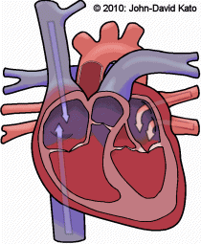
1.2. TRANSPORT TVARI TIJELOM U SLUŽBI ZDRAVLJA
Srčani zalisci
osiguravaju jednosmjeran protok krvi
srce se ritmički steže (sistola) i opušta (dijastola)
mišići pretklijetki se opuste
krv ulazi u pretklijetke
mišići pretklijetki se stegnu
krv se iz pretklijetki potisne u klijetke
mišići klijetki se stegnu
krv se potisne iz srca u krvne žile

Slide 27
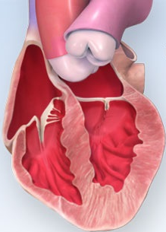
1.2. TRANSPORT TVARI TIJELOM U SLUŽBI ZDRAVLJA
viši tlak
niži tlak
stezanje klijetki
opuštanje klijetki
Mijenja li se tlak u pretklijetkama i klijetkama tijekom njihova stezanja i opuštanja? Objasni.

Slide 28
1.2. TRANSPORT TVARI TIJELOM U SLUŽBI ZDRAVLJA
radom srca upravlja autonomni živčani sustav → središte u produženoj moždini
brzina rada srca ovisi o energijskim potrebama organizma
srčane arterije osiguravaju opskrbljenost stanica srca kisikom
srčane arterije

Slide 29
1.2. TRANSPORT TVARI TIJELOM U SLUŽBI ZDRAVLJA
Aktivnost:”Usporedi krvne žile”
Precrtaj tablicu o krvnim žilama u bilježnicu. Čitajući tekst iz udžbenika str. 26. dopuni tablicu podacima o građi, ulozi i ostalim značajkama pojedine krvne žile.
NAZIV KRVNE ŽILE | ULOGA | GRAĐA | OSTALE ZNAČAJKE
ARTERIJE
VENE
KAPILARE

Slide 30
1.2. TRANSPORT TVARI TIJELOM U SLUŽBI ZDRAVLJA
Krvne žile
- prenose krv kroz tijelo
arterije
kapilare
vene
mišićni sloj
zalistak

Slide 31
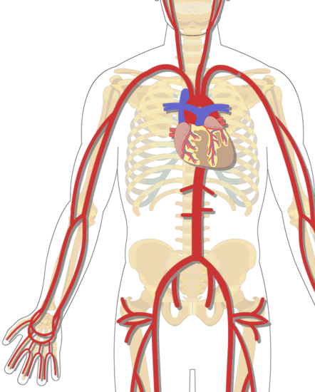
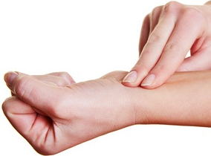
1.2. TRANSPORT TVARI TIJELOM U SLUŽBI ZDRAVLJA
ARTERIJE
- odvode krv iz srca
- debele, elastične stijenke
- ritmičko pokretanje krvi u arterijama i njihovo širenje osjećamo kao puls
-> krv pod visokim tlakom
AORTA
najveća arterija
smještena na samom izlasku iz lijeve klijetke

Slide 32
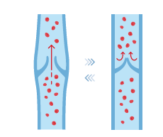
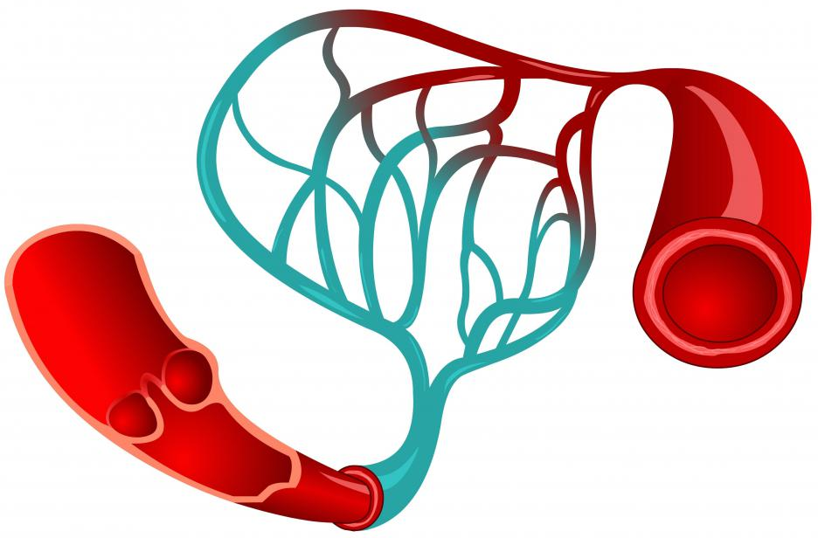
1.2. TRANSPORT TVARI TIJELOM U SLUŽBI ZDRAVLJA
KAPILARE
VENE
- dovode krv u srce
razgranjene, najtanje krvne žile
malog promjera i tankih stijenki
povezuju arterije i vene
- mlohave stijenke, zalisci
-> krv pod niskim tlakom
Koja je uloga arterijskih, a koja venskih kapilara?
Riješi RB:
str. 18, zadatak 4.
otvoreni zalistak
zatvoreni zalistak

Slide 33
1.2. TRANSPORT TVARI TIJELOM U SLUŽBI ZDRAVLJA
Riješi RB:
str. 17, zadaci 2.-3.
NAZIV KRVNE ŽILE | ULOGA | GRAĐA | OSTALE ZNAČAJKE
ARTERIJE
VENE
KAPILARE
odvode krv iz srca
debeli mišićni sloj
krv pod visokim tlakom, aorta
dovode krv u srce
tanji mišićni sloj, zalici
krv nije pod visokim tlakom
izmjena tvari između krvi i stanica
tanka, propusna stijenka
povezuju arterije i vene

Slide 34
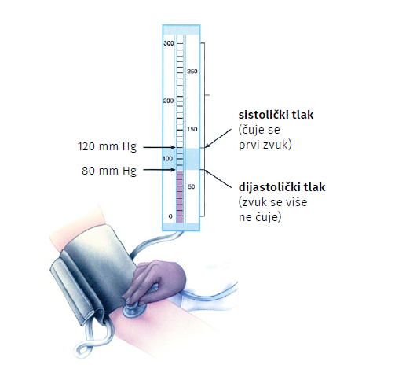
1.2. TRANSPORT TVARI TIJELOM U SLUŽBI ZDRAVLJA
KRVNI TLAK
”Razmisli i odgovori”
Što je krvni tlak?
Kako fizička aktivnost utječe na puls i
krvni tlak sportaša i nesportaša?
RB, str. 16.
Čime se mjeri krvni tlak?
Koliko prosječno iznosi krvni tlak prilikom sistole, a koliko prilikom dijastole?

Slide 35
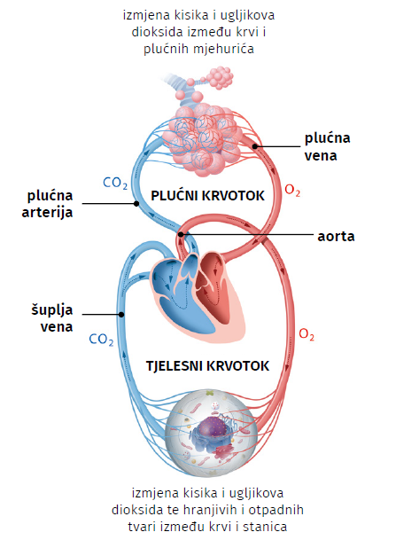
1.2. TRANSPORT TVARI TIJELOM U SLUŽBI ZDRAVLJA
Aktivnost:”Pišem priču”
Promotri sliku.
Napiši kratku priču o krvotoku koristeći sve pojmove navedene na slici i ostale pojmove koje ti trebaju da priča bude smislena i znanstveno točna.

Slide 36
1.2. TRANSPORT TVARI TIJELOM U SLUŽBI ZDRAVLJA
KRVOTOK
protjecanje krvi tijelom kroz krvne žile
uloga: prijenos tvari potrebnih za metabolizam stanica i tvari koje nastaju kao produkti metabolizma
sustavom žila unutar krvotoka teku arterijska (bogata kisikom i hranjivim tavrima, svjetlocrvena) i venska krv (bogata ugljikovim dioksidom, tamnocrvena)

Slide 37
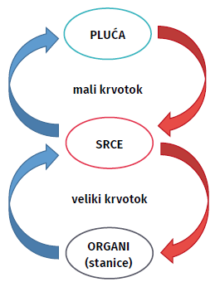
1.2. TRANSPORT TVARI TIJELOM U SLUŽBI ZDRAVLJA
plućno disanje
MALI KRVOTOK srce → pluća → srce
desna klijetka→ venska krv → plućna arterija → pluća → difuzija plinova → plućna vena → lijeva pretklijetka
Koji krvotok omogućuje oslobađanje energije u mitohondrijima stanice?
VELIKI KRVOTOK srce → tijelo →srce
lijeva klijetka→ aorta → tijelo → venska krv → šuplje vene → desna pretklijetka
stanično disanje
-> mitohondriji

Slide 38
KRVOTOK
MALI KRVOTOK (omogućuje plućno disanje)
SRCE PLUĆA SRCE
VELIKI KRVOTOK (omogućuje stanično disanje)
SRCE TIJELO SRCE
Riješi RB:
str. 18, zadatak 5.
KRVNI TLAK
pritisak krvi na stijenke krvnih žila
120/80 mm Hg

Slide 39
1.2. TRANSPORT TVARI TIJELOM U SLUŽBI ZDRAVLJA
REFLEKSIJA
Odredi jesu li sljedeće tvrdnje točne (T) ili netočne (N).
a. Srce je smješteno u trbušnoj šupljini unutar dvostruke opne koja se naziva osrčje.
b. Lijeva strana srca sadrži vensku krv koju šalje u pluća.
c. Srčani zalisci osiguravaju jednosmjeran protok krvi i sprječavaju vraćanje krvi natrag u pretklijetke ili klijetke.
d. Iz lijeve klijetke izlazi plućna arterija koja nosi arterijsku krv u tijelo.

Slide 40
1.2. TRANSPORT TVARI TIJELOM U SLUŽBI ZDRAVLJA
Udžbenik
Znam li odgovoriti? str. 28.
(domaća zadaća)

Slide 41
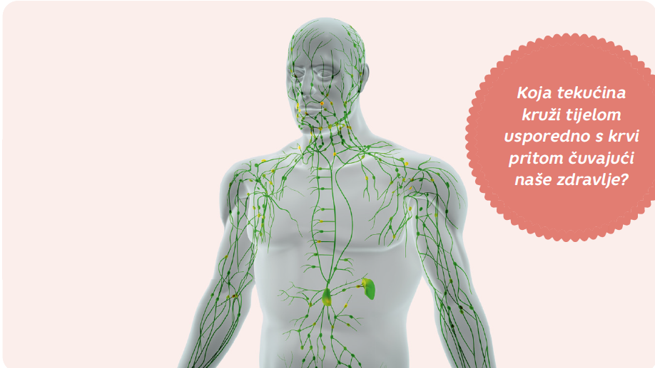
1.2. TRANSPORT TVARI TIJELOM U SLUŽBI ZDRAVLJA

Slide 42
1.2. TRANSPORT TVARI TIJELOM U SLUŽBI ZDRAVLJA
LIMFNI I IMUNOSNI SUSTAV
”Razmisli i odgovori”
Što čini limfni sustav? Koja mu je uloga?
Objasni povezanost limfnog i imunosnog sustava.

Slide 43
1.2. TRANSPORT TVARI TIJELOM U SLUŽBI ZDRAVLJA
LIMFA
prozirna žućkasta tekućina
sastav: voda, masti, proteini, limfociti → slična krvnoj plazmi
nastaje u međustaničnom prostoru cijeđenjem krvne plazme kroz stijenke arterijskih kapilara
limfne kapilare → limfne žile → limfni čvorovi (filtracija limfe)
teče u smjeru srca, ulijeva se u šuplju venu i postaje dio krvotoka

Slide 44
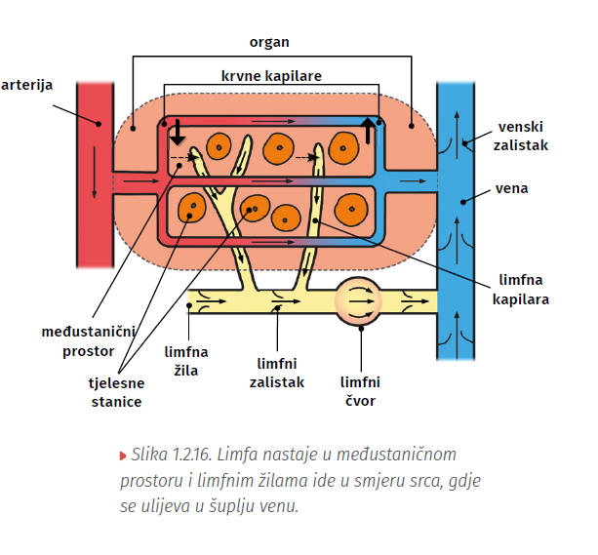
1.2. TRANSPORT TVARI TIJELOM U SLUŽBI ZDRAVLJA
Prouči sliku i detaljno objasni nastanak i tok limfe.

Slide 45
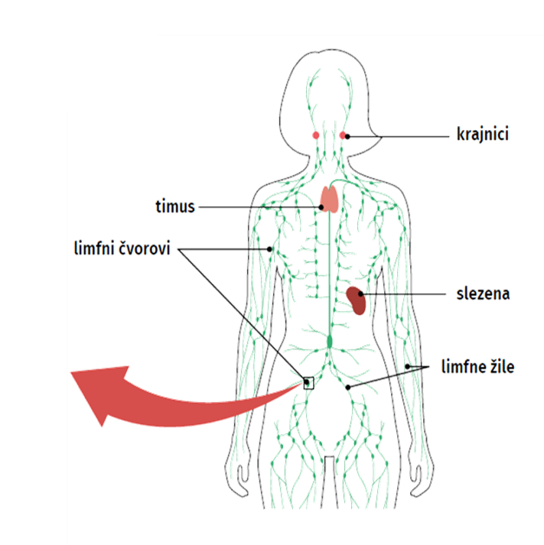
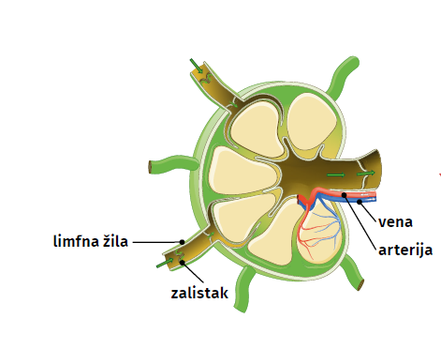
1.2. TRANSPORT TVARI TIJELOM U SLUŽBI ZDRAVLJA
LIMFNI ČVOROVI, KRAJNICI I SLEZENA
LIMFNI SUSTAV
LIMFA + LIMFNE ŽILE + PRIMARNI I SEKUNDARNI LIMFNI ORGANI
KOŠTANA SRŽ
I TIMUS

Slide 46
1.2. TRANSPORT TVARI TIJELOM U SLUŽBI ZDRAVLJA
Opiši smještaj pojedinih organa limfnog sustava.

Slide 47
1.2. TRANSPORT TVARI TIJELOM U SLUŽBI ZDRAVLJA
omogućuje dozrijevanje limfocita, nakon puberteta gubi ulogu
sprječavaju ulazak uzročnika bolesti u organizam
stvaraju limfocite i filtriraju limfu
filtrira krv od uzročnika bolesti, razgrađuje eritrocite
uništavaju bakterije, viruse, neke tumorske stanice
tanke stijenke, građom slične venama, zalisci (jednosmjerni tok limfe od tkiva prema srcu)
KOŠTANA SRŽ
organ u kojem nastaju krvne stanice

Slide 48
1.2. TRANSPORT TVARI TIJELOM U SLUŽBI ZDRAVLJA
IMUNOSNI SUSTAV
glavni dijelovi: različite vrste leukocita
imunosne stanice
kruže tijelom krvnim i limfnim žilama
uništavaju uzročnike bolesti
sudjeluju u održavanju homeostaze
makrofagi
B-limfociti
T-limfociti
nastaju u koštanoj srži

Slide 49
1.2. TRANSPORT TVARI TIJELOM U SLUŽBI ZDRAVLJA
Imunosna reakcija organizma
leukocit (makrofag)
uzročnik bolesti
Leukocit prepoznaje uzročnika bolesti → membrana građena od staničnih proteina
Leukocit uvlači uzročnika bolesti u svoju citoplazmu
Leukocit razgrađuje uzročnika bolesti

Slide 50
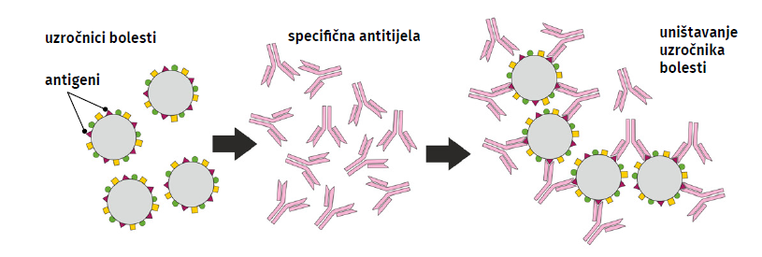
1.2. TRANSPORT TVARI TIJELOM U SLUŽBI ZDRAVLJA
Objasni specifično djelovanje antitijela prema priloženoj slici.

Slide 51
1.2. TRANSPORT TVARI TIJELOM U SLUŽBI ZDRAVLJA
sposobnost tijela da se brani od uzročnika bolesti
IMUNOST
prirođena imunost
stečena imunost
u tijelu od rođenja
brza reakcija odmah po ulasku uzročnika u organizam
brza nespecifična zaštita
prirodno stečena
umjetno stečena
nakon što smo preboljeli zaraznu bolest
B-limfociti proizvode specifična antitijela
cijepljenje
stvaranje specifičnih antitijela
unošenje gotovih antitijela (serumi, lijekovi)

Slide 52
1.2. TRANSPORT TVARI TIJELOM U SLUŽBI ZDRAVLJA
Glavna su obilježja stečene imunosti ciljano djelovanje protiv točno određenog uzročnika bolesti i dugotrajan učinak koji proizlazi iz imunosnog pamćenja. Ta su obilježja temelj za primjenu cjepiva i zaštitu od ponovnih infekcija.
Istraži koji su ciljevi programa cijepljenja i docjepljivanja. Protiv kojih si se bolesti dosad cijepio/cijepila?

Slide 53
1.2. TRANSPORT TVARI TIJELOM U SLUŽBI ZDRAVLJA
LIMFNI SUSTAV
- limfa, limfne žile, primarni i sekundarni limfni organi
koštana srž i timus krajnici, slezena, limfni čvorovi
IMUNOST
prirođena imunost
stečena imunost
u tijelu od rođenja
prirodno stečena
umjetno stečena
nakon što smo preboljeli zaraznu bolest
cijepljenje

Slide 54
1.2. TRANSPORT TVARI TIJELOM U SLUŽBI ZDRAVLJA
REFLEKSIJA
Usporedite u paru limfni i imunosni sustav pomoću Vennovog dijagrama.
LIMFNI SUSTAV IMUNOSNI SUSTAV
Riješi RB:
str. 20, zadaci 1.-3.

Slide 55
1.2. TRANSPORT TVARI TIJELOM U SLUŽBI ZDRAVLJA
Udžbenik
Znam li odgovoriti? str. 33.
(domaća zadaća)

